Slide 1


সত্যই সুন্দর সু-শিক্ষাই জাতির মেরুদন্ড
গল্পে গল্পে গণিত শিখি
শর্ট টেকনিক
সহজে
মনে রাখার
ট্রিকস!
জ্যামিতি
চর্তুভুজ, আয়ত, বর্গ----
সম্পর্কে অজানা তথ্য
মামুন স্যারের
10 minuteTeaching
Six To Seven Class
07

Slide 2
জ্যামিতি
চর্তুভুজঃ চারটি রেখাংশ দ্বারা সীমাবদ্ধ ক্ষেত্রের সীমারেখাকে চর্তুভুজ বলে
খ
গ
চিত্র-১
ক
ঘ
চিত্র-১ এ কখগঘ একটি চর্তুভুজ

Slide 3
আয়তঃ যে চর্তুভুজের বিপরীত বাহু পরস্পর সমান ও সমান্তরাল এবং প্রত্যেকটি কোন এক সমকোন তাকে আয়ত বলে।
খ
গ
চিত্র- ২
ক
ঘ
চিত্র-২এ কখগঘ একটি আয়ত

Slide 4
বর্গঃ যে চর্তুভুজের প্রত্যেকটি বাহু পরস্পর সমান ও সমান্তরাল এবং প্রত্যেকটি কোন এক সমকোন তাকে বর্গ বলে।
খ
গ
চিত্র-১
ক
ঘ
চিত্র-১এ কখগঘ একটি বর্গ

Slide 5
রম্বসঃ যে চর্তুভুজের প্রত্যেকটি বাহু পরস্পর সমান ও সমান্তরাল এবং কোন কোনই সমকোন নয় তাকে রম্বস বলে।
খ
গ
চিত্র-২
ক
ঘ
চিত্র-২এ কখগঘ একটি রম্বস

Slide 6
সামান্তরিকঃ যে চর্তুভুজের বিপরীত বাহু পরস্পর সমান ও সমান্তরাল এবং কোন কোনই সমকোন নয় তাকে সামান্তরিক বলে।
খ
গ
চিত্র-১
ক
ঘ
চিত্র-১এ কখগঘ একটি সামান্তরিক

Slide 7
ট্রাপিজিয়ামঃ যে চর্তুভুজের কেবল দুইটি বিপরীত বাহু পরস্পর সমান্তরাল তাকে ট্রাপিজিয়াম বলে।
খ
গ
চিত্র-১
ক
ঘ
চিত্র-১এ কখগঘ একটি ট্রাপিজিয়াম

Slide 8
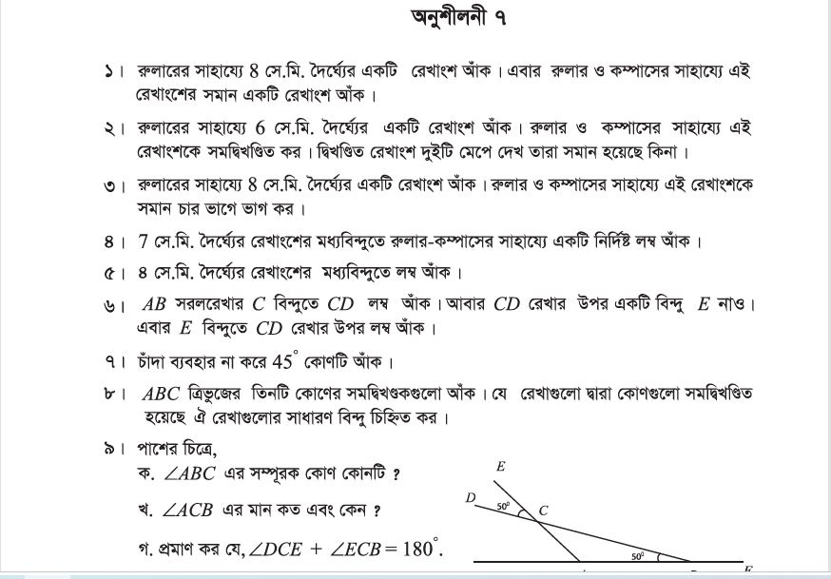
পরবর্তী ক্লাসে যা থাকবে!!!
এই ক্লাসটির ভিডিও পেতে Click করুন
www.youtube.com@Bdmamunsir
ক্লাসটি দেখার জন্য এখনই
চ্যানেলটি সাবস্ক্রাইব করুন

